Slide 1
第四章《电磁感应》
§4.1 《划时代的发现》

Slide 2
一.奥斯特梦圆“电生磁”
19世纪20年代之前, 电与磁是独立发展的。
18世纪末,人们开始思考自然现象之间的联系。
康德：各种自然现象之间相互联系和相互转化。
奥斯特寻找电与磁之间的相互联系。
1820年4月——奥斯特实验
揭示了电与磁之间存在相互联系
突破了人类对电与磁的认识的局限性
实现了电和磁的第一次握手

Slide 3
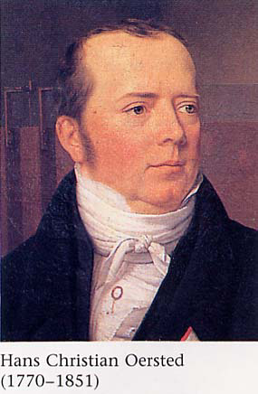
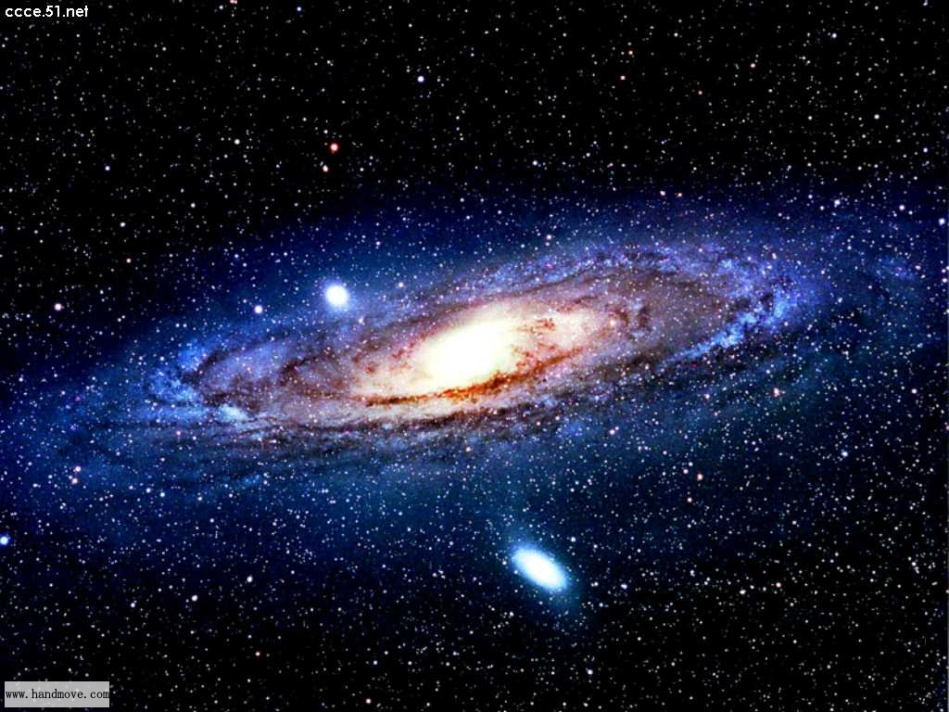
物理学将不再是关于运动、热、空气、光、电、磁以及我们所知道的各种其他现象的零散的罗列，我们将把整个宇宙纳在一个体系中。

Slide 4
二.法拉第心系“磁生电”
阅读教材P2——法拉第心系“磁生电”
1）奥斯特发现电流磁效应引发了怎样的哲学思考？法拉第持怎样的观点？
2）法拉第的研究是一帆风顺的吗？
法拉第面对失败是怎样做的？
3）法拉第做了大量实验都是以失败告终，失败的原因是什么？
4）法拉第经历了多次失败后，终于发现了电磁感应现象，他发现电磁感应现象的具体的过程是怎样的？之后他又做了大量的实验都取得了成功，他认为成功的“秘诀”是什么？
对称性思考
电生磁→磁生电
思维定势：恒定电流产生恒定磁场
→恒定磁场产生恒定电流

Slide 5
法拉第日记
1825年11月28日
实验1.两根长4英寸长的导线平行放置, 用两张厚纸将它们隔开, 先把其中的一根导线接到电池的两端通电,再把另一根与电流计相连。
实验2.将空心螺线管接到电池的两极, 把一直导线引进螺线管, 直导线两端与电流计相连 。
实验3.将实验2中的直导线与电池两极相连, 螺线管与电流计连接 。
实验4.把两根导线互相缠绕着, 先把其中的一根的两头接到电池上通电, 把另一根的两头接到电流计上。

Slide 6
未显示作用
毫无反应
法拉第日记
不行
从普通的磁铁中获得电的希望，时时激励着我从实验上探求电流的感应效应。

Slide 7
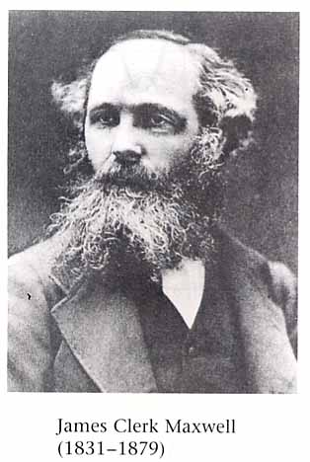
麦克斯韦：
科学家其实也有许多粗糙的想法和不成功的经验。他们是伟大的，但并不是高不可攀的。
但是，一次次失败让法拉第向命运低头了吗?
没有!
法拉第坚信：任何成功都会有很多崎岖坎坷！

Slide 8
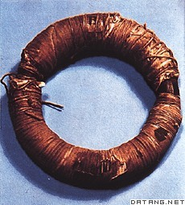
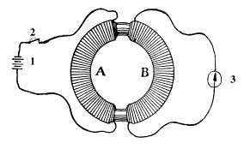
1831年8月29日
电池组
开关
电流计
法拉第线圈
法拉第寻找10年的”磁生电”终于被发现。

Slide 9
“磁生电”是一种在变化、运动的过程中才能出现的效应。
1831年11月24日，法拉第向皇家学会提交了一个报告，把这种现象定名为电磁感应，产生的电流叫做感应电流。
五种类型可以引起感应电流：变化的电流、变化的磁场、运动的恒定电流、运动的磁铁、在磁场中运动的导体。
有规律吗？

Slide 10
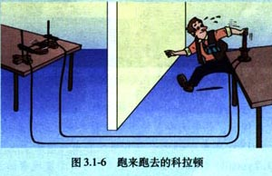
“跑失良机”的科拉顿
——“合作时代”的到来
电流计
螺旋管

Slide 11
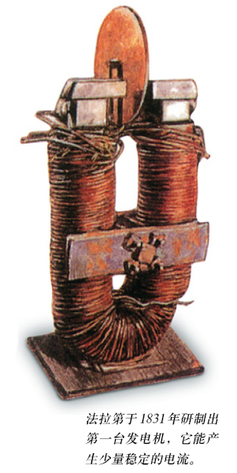
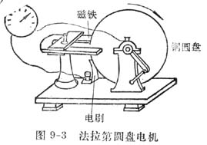
1831年10月28日 法拉第的创新
圆盘发电机，揭开了机械能转化为电能的序幕。

Slide 12
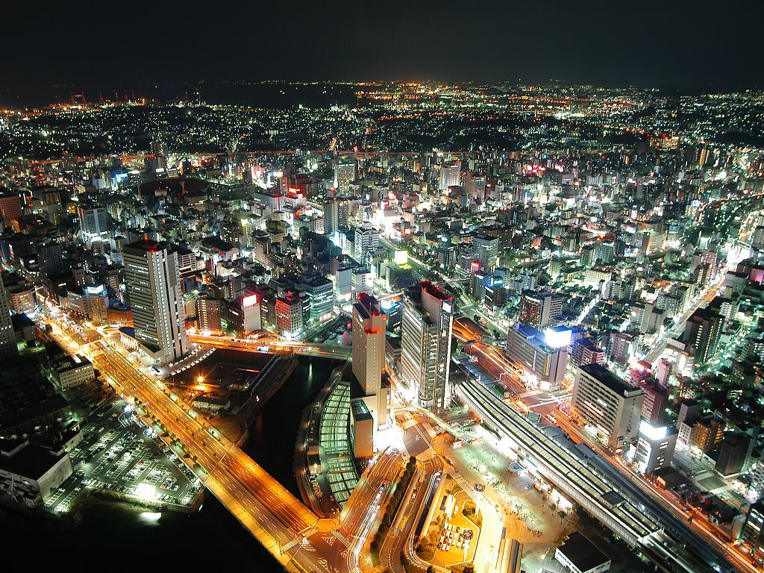
电磁感应现象的发现：
1、实现了电和磁的第二次握手，为电和磁的统一创造了条件；
2、推动人类进入电气化时代。

Slide 13
法拉第的贡献
法拉第还提出了“电场”、“磁场”和“力线”的概念。
爱因斯坦评价：场的思想是法拉第最富创造性的思想，是牛顿以来最重要的发现。麦克斯韦正是继承和发展了场的思想，为之找到了完美的数学表示形式从而建立了电磁场理论。

Slide 14
自主学习——科学漫步
1.你能从这个电磁感应现象的发现的特例中总结科学发现或科学研究的一般思路和方法?
2.从法拉第十年探索的艰难历程，你对法拉第的研究思想，研究方法和精神，得到了什么体会和感想？
3.法拉第出生贫寒，只读了两年小学，但最终成为伟大的科学家，依靠的是什么？对此，你有何感悟？

Slide 15
1、法拉第去世一年后的1868年，一个美国报童在波士顿的一个旧书摊上买到了几本残缺不全的法拉第著作《电学实验研究》。谁知道这竟然成了这个人一生中收益最大的投资，他就是——爱迪生。正是爱迪生这样的发明家把法拉第所进行的电学成果转化成实用的电器。
2、爱因斯坦也极力追求反映自然界物质运动规律的简单、和谐与统一的理论体系。他在晚年着力建立引力场与电磁场统一的理论（统一场论），但是未能成功。
3、1967年，美国的温伯格和巴基斯坦的萨拉姆建立了弱相互作用与电磁场相互作用的规范理论，使物理学意义上的统一场论的研究获得了一个鼓舞人心的成果。

Slide 16
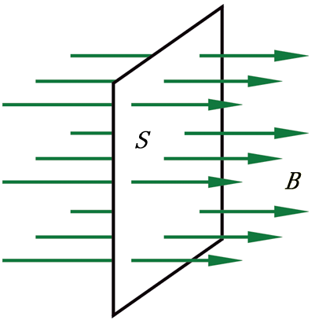
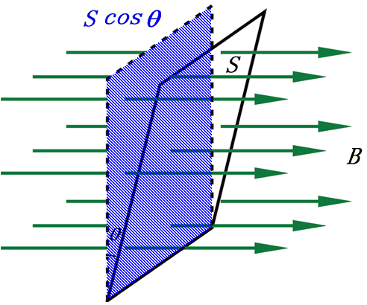
回顾——磁通量
1）定义： 磁感应强度B与垂直磁场方向的面积S的乘积叫穿过这个面的磁通量Φ。
① S 与 B 垂直：
② S 与 B 平行：
③ S 与 B 不平行
也不垂直：
Φ= BS
Φ= 0
Φ= BS⊥
= BScosθ

Slide 17
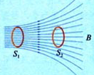
磁通量： Φ= BS
2）单位：
3）物理意义：
韦伯
(Wb)
1Wb=1T·m²
同一个磁场中，磁通量大小表示穿过某一个面的磁感线条数的多少。
4）磁通量的变化
① S 改变，
② B 改变，
③ B、S 均改变，
△Φ = B△S
△Φ = △B S
△Φ = Φ₂- Φ₁

Slide 18
关于磁通量，下列说法中正确的是（ ）
A.磁感强度越大的地方，穿过线圈的磁通量也越大
B.穿过线圈的磁通量为零，该处的磁感强度不一定为零
C.磁感应强度越大，线圈面积越大，穿过线圈的磁通量也越大
D.同一个磁场中穿过线圈的磁通量大小可用穿过线圈磁感线条数来衡量
BD

Slide 19

下列那些情况下穿过线圈的磁通量发生了变化（ ）
C

Slide 20

矩形线圈 abcd 位于通电直导线附近，且开始时与导线在同一平面内，线圈的两条边与导线平行，如图所示。下列哪些情况下穿过线圈的磁通量发生了变化（ ）
A.线圈向上平动
B.线圈向右平动
C.以 bc 边为轴转动
D.线圈不动，增大导线中的电流
BCD

